Slide 1
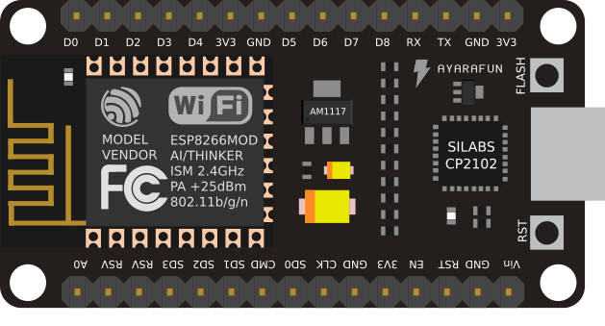



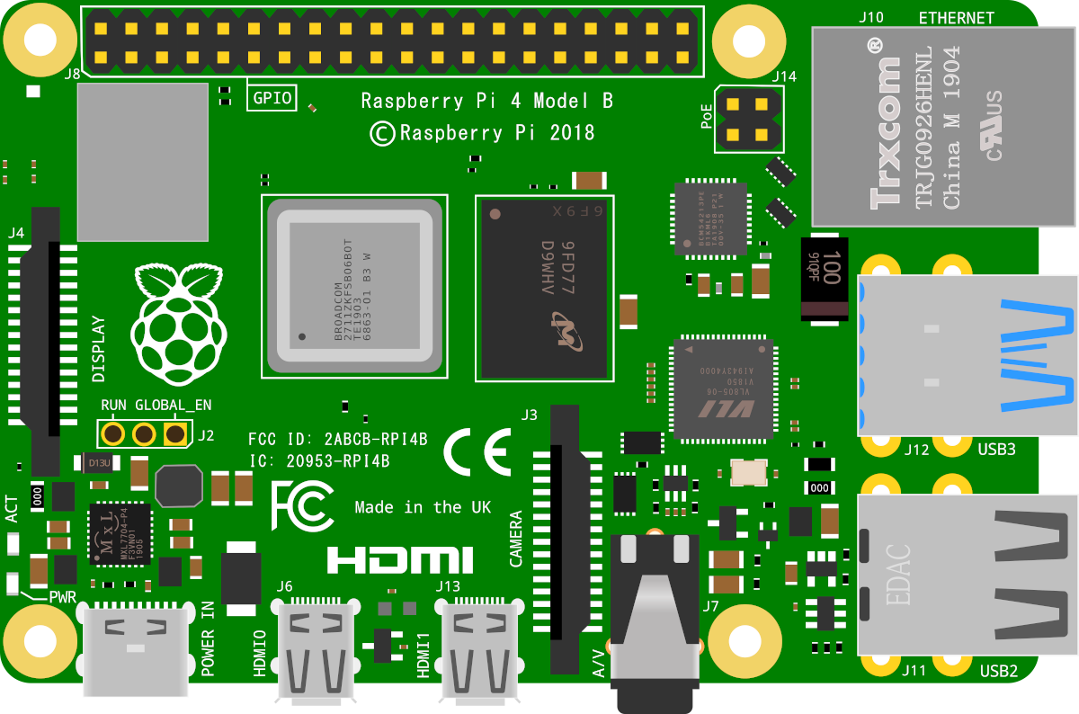
MQTT Cliente
MQTT Cliente
MQTT
Broker
Publicar en: /cocina/luces
Mensaje: “on”
Publicar en: /cocina/luces
Mensaje: “on”
Subscribirse a: /cocina/luces

Slide 2
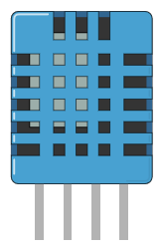
MQTT Cliente
MQTT Cliente
MQTT
Broker
Publicar en:
/cocina/temperatura
/cocina/humedad
Publicar en:
/cocina/temperatura
/cocina/humedad
Subscribirse a:
/cocina/temperatura
/cocina/humedad

